Slide 1
RIP路由协议配置

Slide 2
实验目的
1．理解动态路由和静态路由的区别
2．掌握RIP v1 的工作过程
3．掌握RIP v1的配置方法
4．掌握RIPv2的配置
5．理解RIP2对RIPv1的改进之处

Slide 3
二、实验内容
连续子网中运行RIP v1
不连续子网中运行RIP v1
不连续子网中运行RIP v2

Slide 4
RIPv1 与RIPv2
RIPv1-一种有类距离矢量路由协议
      -不支持非连续子网
      -不支持 VLSM
      -路由 更新不发送子网掩码
RIPv2 –无类距离矢量路由协议
    更新中包含下一跳地址

Slide 5
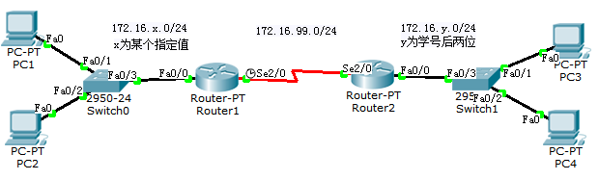
实验拓扑
注意Router1与Router2之间的连接（串口连接）

Slide 6
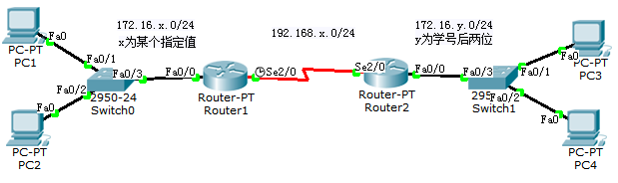

Slide 7
注意事项
1.一般的，路由器的物理端口通常要有一个IP地址。
2.相邻路由器的相邻端口IP地址必须在同一IP网段上。
3.同一路由器的不同端口的IP地址必须在不同的IP网段上。
4.除了相邻路由器的相邻端口外，所有的网络中路由器所连接的网段,即所有路由器的任何两个非相邻端口都必须不在同一网段上。
5.主机的默认网关必须是与之相连的路由器端口地址

Slide 8
创建RIP路由进程
一个路由进程至少需要一个关联网络。
两条命令
全局命令下执行
  Router(config)#router rip //启动rip
路由进程配置模式下执行
  Router(config-router)#network 192.168.10.0 //指定发布的网络
关联网络的两个含义：
1）对邻居通告该网络路由信息；
2）只向该网络接口发送路由信息。

Slide 9
配置RIPv2
路由进程中的配置，使其工作在版本2：
  Router(config-router)#version 2
  Router(config-router)#no auto-summary
  //关闭自动汇总

Slide 10
实验步骤概要
1 构建实验拓扑
2 规划IP
3 配置路由器端口IP地址、PC机IP地址
4 RIP协议配置
5 测试连通性

Slide 11
实验步骤
步骤1：根据实验拓扑图1搭建网络，设置PC机的IP地址、子网掩码和网关。
设置路由每个端口的IP地址并激活。
  int f0/0 // 注意两台路由器的端口编号是不同的
  ip add 172.16.1.254 255.255.255.0 // 设置ip
  no shut // 激活路由器
  注意：1、两台路由器的端口类型和编号是不同的；
  2、设置serial口时要设置时钟频率: clock rate 64000
所有端口设置完之后，使用show ip int brief命令查看各个端口IP的简要信息。（截图）

Slide 12
实验步骤
步骤2：在图1连续子网中运行RIP v1。
  router rip //启动RIP进程
  network 172.16.0.0 //设置通告网络
  passive-interface f0/0 //将f0/0端口设为被动端口
  测试PC1与PC3的连通性。 (截图)
  使用show ip route 命令查看路由表，指出每条路由的类型、目的网络、下一跳IP地址。 (截图)
  使用show ip protocols 命令查看RIP配置 (截图)

Slide 13
实验步骤
步骤3：在图2不连续子网中运行RIP v1
  保存实验文档副本，再按图2的要求修改R1、R2串口的IP地址。
  router rip //启动RIP进程
  network 192.168.X.0 // 增加通告网络
  network 172.16.0.0

Slide 14
实验步骤
步骤3：在不连续子网中运行RIP v1
  测试PC1与PC3的连通性。 (截图)
  使用show ip route 命令观察路由表的变化，思考这种变化的原因是什么? (截图)
  使用命令debug ip rip查看RIP发送路由更新的内容及接收路由信息的内容。(截图)
    注意此时发送或接收的目的网络172.16.100.0或172.16.x.0中的子网信息丢失了，变成了172.16.0.0。原因是RIP协议(或其它动态路由协议)遇到网络边界(172.16和192.168.x按有类地址分，它们的网络号不同了)默认会进行路由汇总。
  可使用命令no debug all 终止debug进程。

Slide 15
实验步骤不连续子网运行RIP v2
步骤4：在图2不连续子网中运行RIP v2
  router rip //启动RIP进程
  version 2 //设置使用版本2
  network x.x.x.x.
  no auto-summary //取消自动汇总功能。
  测试PC1与PC3的连通性。 (截图)
  使用show ip route 命令观察路由表的变化，思考这种变化的原因是什么? (截图)
  使用show ip protocols 命令查看RIP配置，指出s端口发送和接收哪个版本的RIP信息？(截图)
  使用debug ip rip命令查看RIP发送路由更新的内容及接收路由信息的内容。(截图)

Slide 16
结果检查
各PC间可互相Ping通

Slide 17
附录：参考命令
配置被动接口(只接收RIP信息，不发送RIP信息的接口)
(config-router)#passive-interface f0/1
(config-router)#passive-interface default
(config-router)# no passive-interface f0/1 //将f0/1设置不是被动接口

Slide 18
串口配置
R1(config)#interface serial 0/0/0
R1(config-if)#ip address 10.0.1.1 255.255.255.0
R1(config-if)#no shutdown
R1(config-if)#clock rate 64000 //配置时钟
在DCE端配置同步时钟

Slide 19
查看命令
查看端口IP配置
Show ip interface brief
查看路由表
Show ip route
查看路由协议配置
show ip protocols
查看当前配置
Show running-config
debug ip rip //显示rip调试信息
no debug all //取消调试信息显示

Slide 20
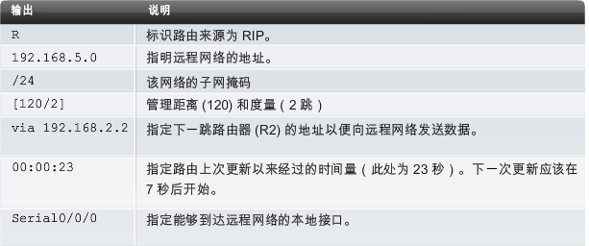
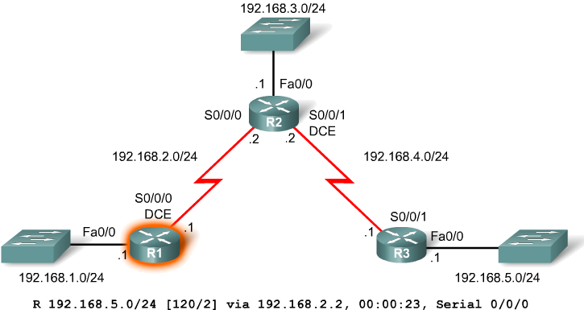
检验 RIP: show ip route
show ip route 命令

Slide 21
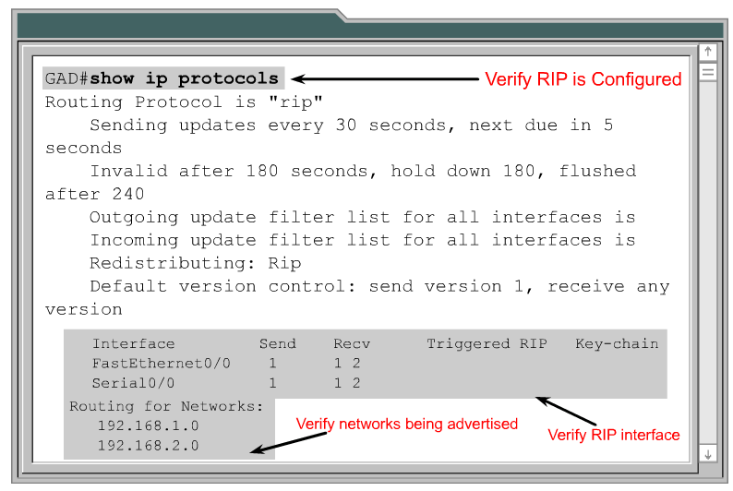
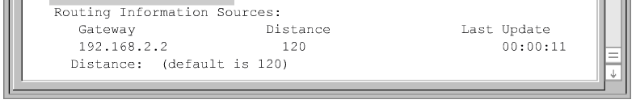
检验 RIP: show ip protocols

Slide 22
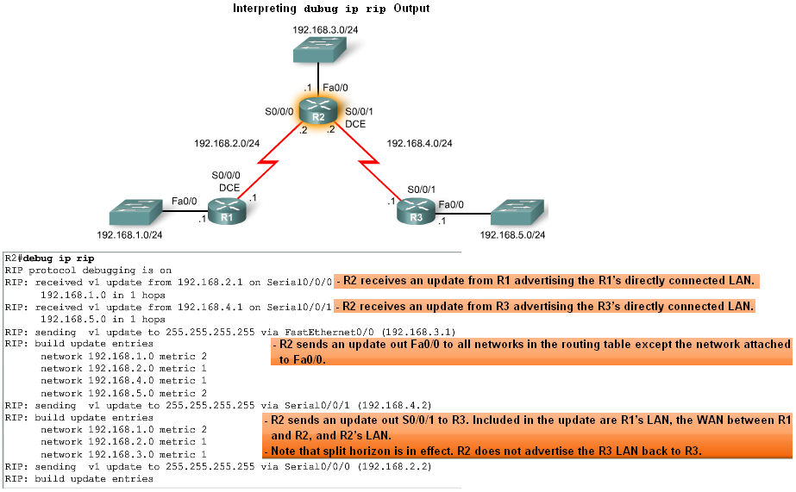

检验 RIP: debug ip rip
R2# undebug all（关闭所有debug进程）

